Slide 1

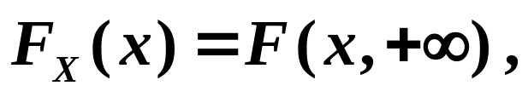
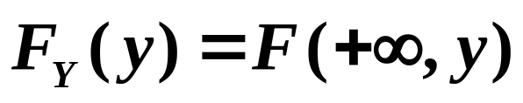
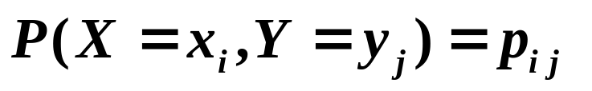

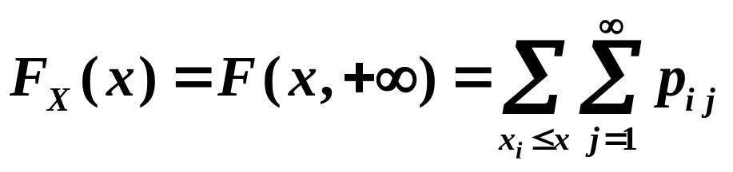
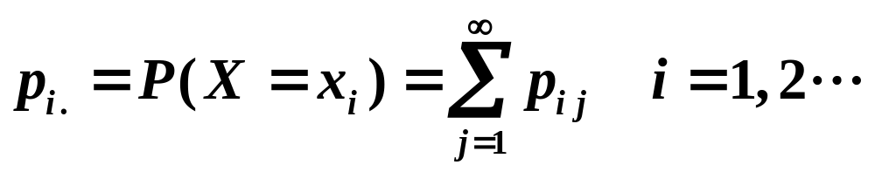
§3.2 边缘分布
一. 边缘分布的定义
设 为 X,Y 的联合分布函数，
则
分别称为二维随机变量 (X,Y)关于 X 和关于 Y 的边缘分布函数.
二. 当 (X,Y) 为离散型随机变量
已知
为
的联合分布律
则 X 边缘分布函数
边缘分布律

Slide 2
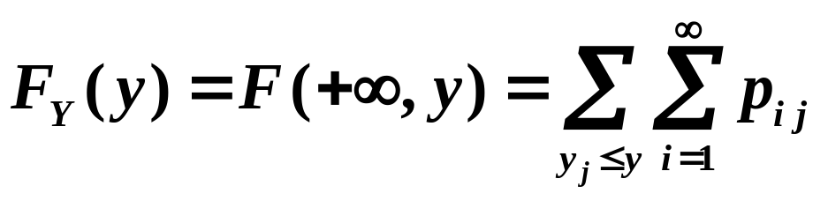
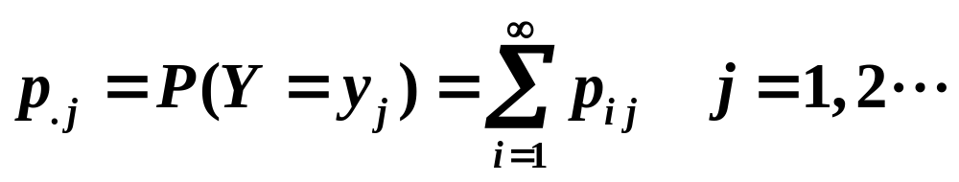
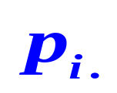
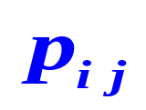



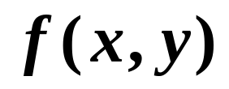
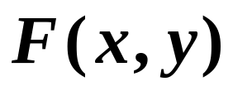
边缘分布函数
则 Y
边缘分布律
注:
表示是由 关于 求和得到的； 表示是
由 关于 求和得到的.
三. 当 (X,Y) 为连续型随机变量
已知连续型随机变量(X,Y)的联合概率密度
及联合分布函数

Slide 3
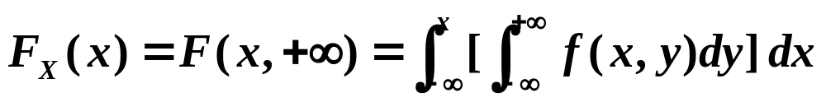
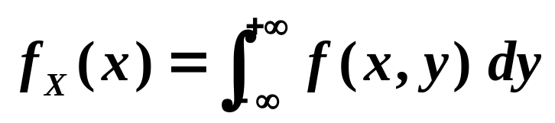
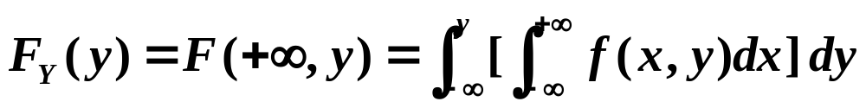
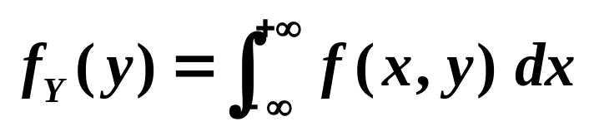
边缘分布函数:
则 X 的
边缘概率密度:
边缘分布函数：
则 Y 的
边缘概率密度:

Slide 4
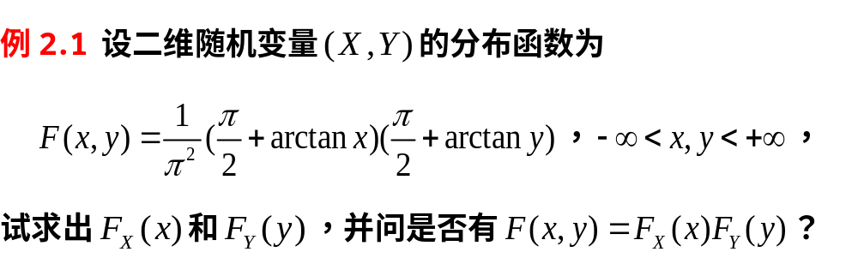
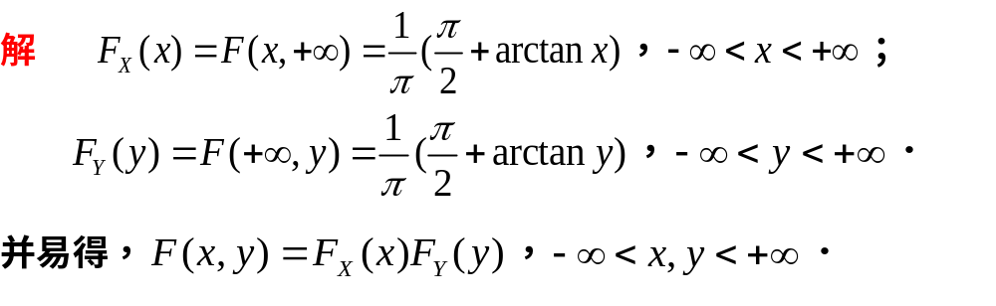

Slide 5

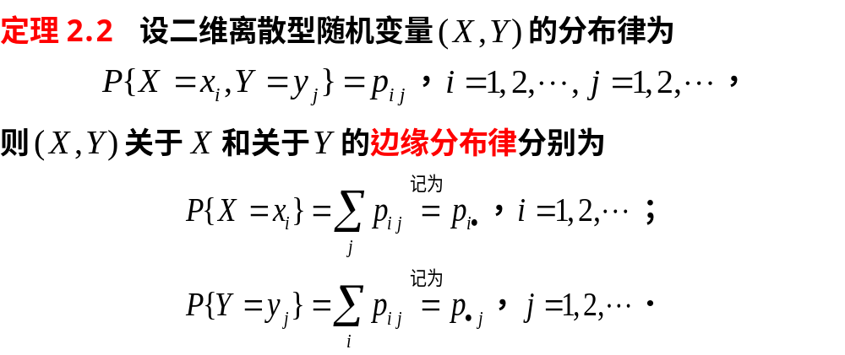
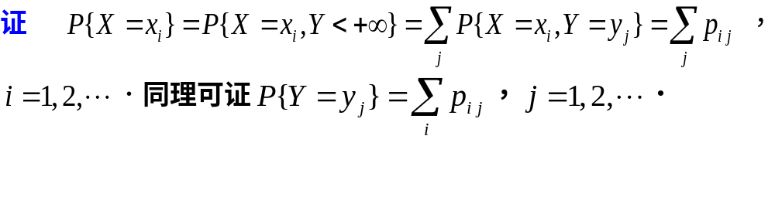

Slide 6
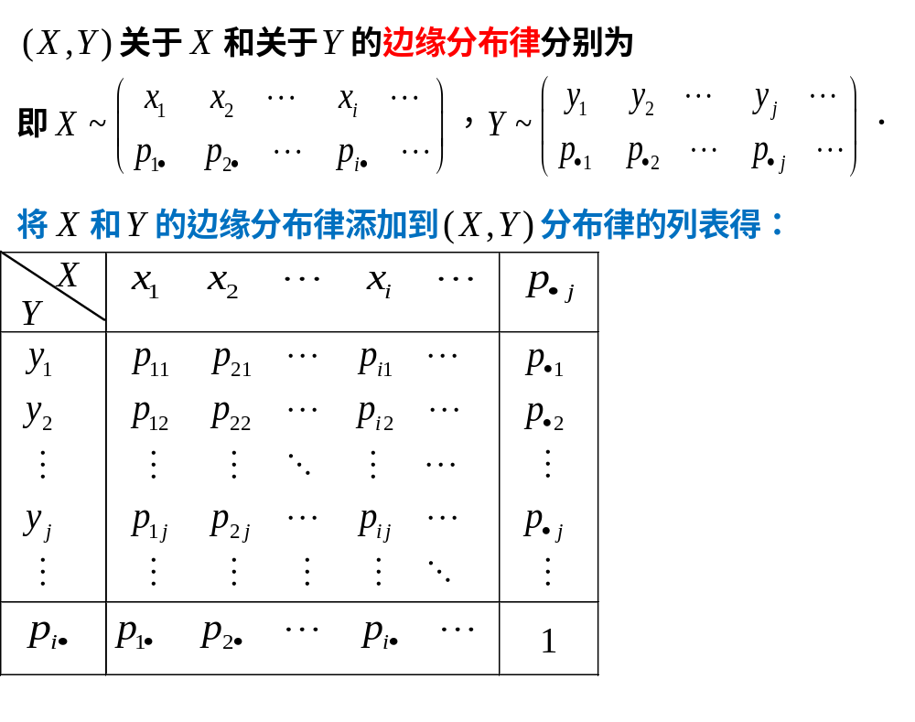
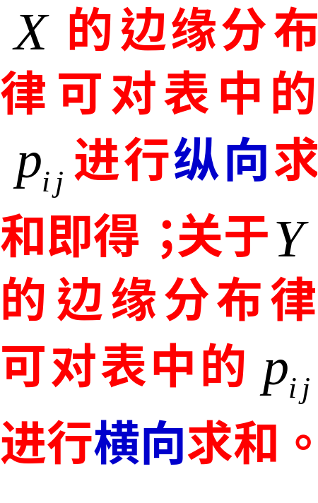

Slide 7

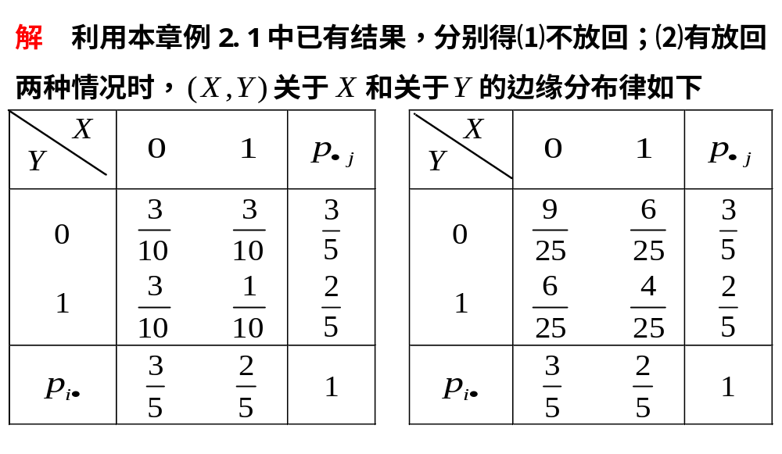
  从例2.2中发现，尽管⑴和⑵中关于和关于的边缘分布律相同，
  但的分布律未必相同，即边缘分布律不能惟一确定联合分布律．

Slide 8
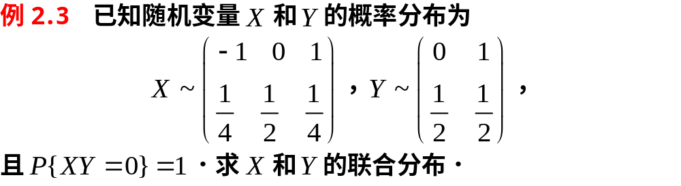
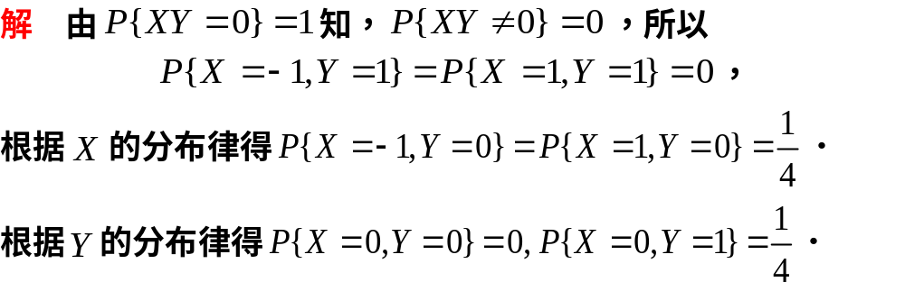

Slide 9
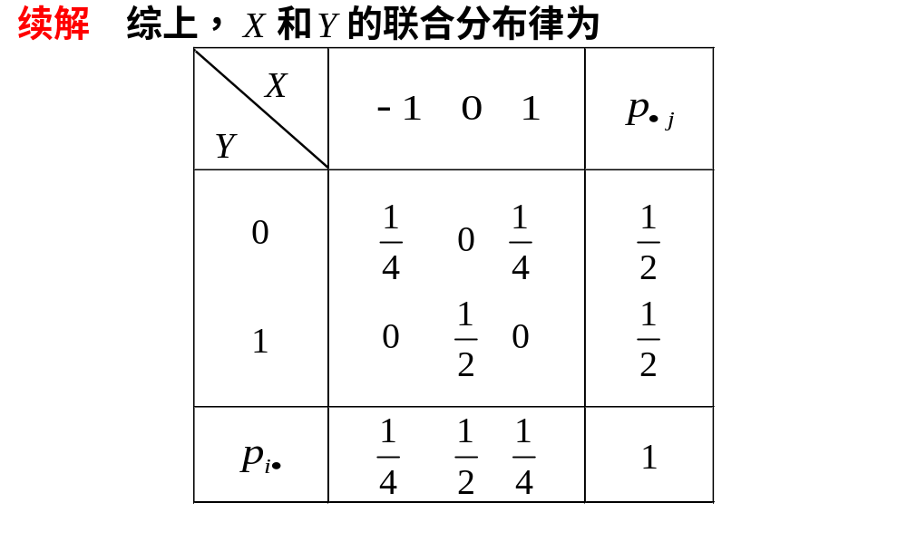

Slide 10
边缘分布函数:
X 的
边缘概率密度:
边缘分布函数：
Y 的
边缘概率密度:

Slide 11
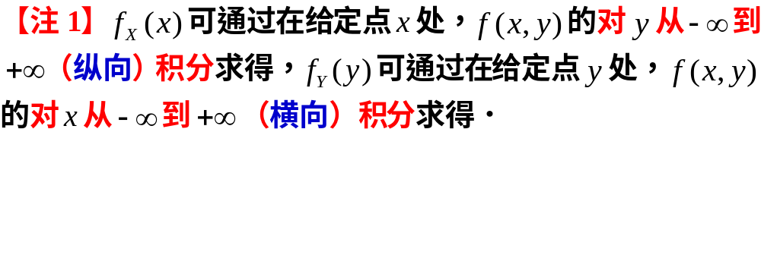


Slide 12
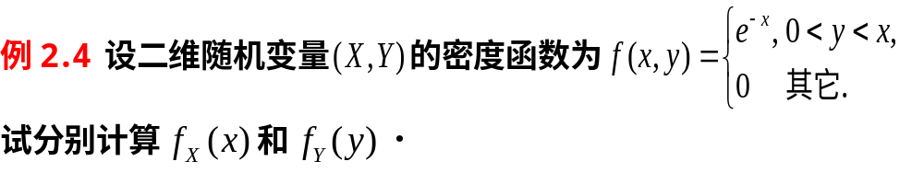
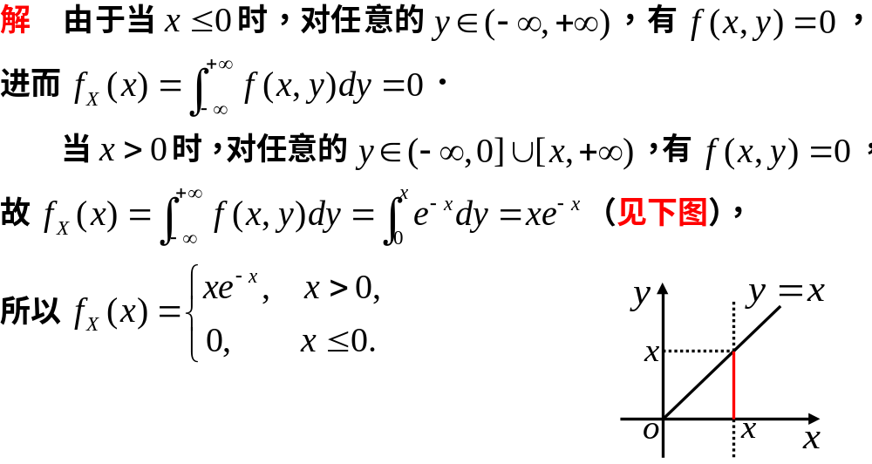

Slide 13
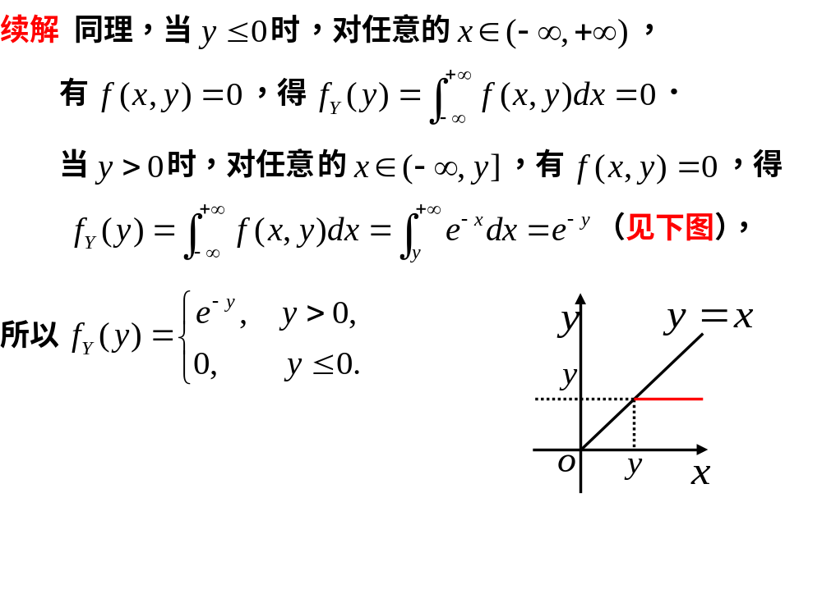

Slide 14
